Slide 1
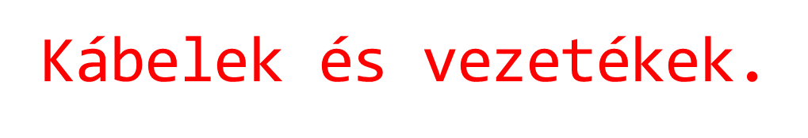
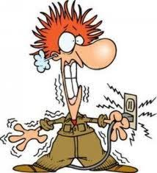
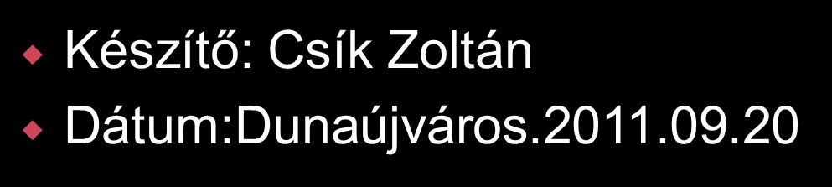

Slide 2
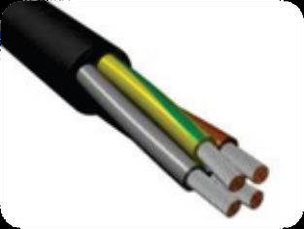
Típus: Könnyű, gumi - szigetelésű és köpenyű zsinórvezeték.
Szabvány: MSZ 144-14, VDE 0282-4
Felépítése: Hajlékony rézvezetők (HD 383 S2 5. osztály) extrudált EI 4 típusú (EPR) gumi-anyagkeverék érszigetelés az erek közötti hézagokat is kitöltő extrudált EM 3 típusú (EPR) gumi-anyagkeverék köpeny, színe fekete.
Alkalmazása: Általános használatra, konyhákban és hivatalokban; olyan készülékek táplálására, amelyek vezetéke csekély mechanikai igénybevételnek van kitéve (pl. porszívók, sütő- főző készülékek, forrasztópákák) Ellenálló az ózonnal szemben, olajokkal és zsírokkal érintkezhet. Nem alkalmazható tartós szabadtéri használatra, ipari vagy mezőgazdasági műhelyekben, valamint nem háztartási szerszámok táplálására.
Környezeti hőmérséklet: Rögzített elhelyezésnél -40°C-tól +60°C-ig, fektetéskor és mozgatással járó használatban -25°C-tól +60°C-ig.

Slide 3
Erősáramú jelzővezetékek
Típus: Acélhuzal beszövéssel védett, növelt olajállóság, PVC köpenyes zsinórvezeték. Szabvány: HD 21.13, DIN VDE 0281-13
Felépítése: csupasz hajlékony rézvezetők (HD 383 S2 5. osztály) YI2 típusú PVC érszigetelés PVC kitöltő köpeny galvanizált acélhuzal beszövés átlátszó YM2 típusú PVC köpeny.
Alkalmazása: Épületek belsejében, univerzális jelző-, mérő- és működtető kábelként pl. szerelő- és szállítószalagok, gyártási célokra használt gépek alkatrészeinek, vezérlőegységeinek összekapcsolására. Mozgatása megengedett a gépek áthelyezésekor, beállításakor és ellenőrzésekor, de nincs állandó hajlítgatásra tervezve. A szövött páncélozásnak köszönhetően a mechanikai károsodással szemben fokozott a védelem. Az acélhuzalok felületének galvanizálása a korrózió elleni védelmen túl javítja a beszövés forraszthatóságát is. A köpeny anyaga ellenálló a ráfröccsenő, rácseppenő általános célú ásványolajokkal szemben, de más szénhidrogének, savak és lúgok által okozott szennyeződésüket kerülni kell.

Slide 4


 | Felhasználási terület
 | Lámpatestek és berendezések belső huzalozására, váltó és közlő berendezések huzalozására, csekély mechanikai igénybevétel mellett, különösen a magas hőmérsékleti környezetben működő berendezésekhez ajánlott. Legalkalmasabb felhasználási területe az acélgyártás, repülogépgyártás, a hajóépítés, cement- üveg- és kerámiagyártás. Rögzített és védőcsöve elhelyezéskor ügyelni kell a csövek szellőztetésére. Az FZLSI típus gyújtókábelként alkalmazható.
Meleg álló (szilikon-gumi szigetelésű) vezetékek
Felépítés
1. Ónozott, tömör (SIA) és finoman sodrott (SIF, FZLSI) rézvezető 2. Halogénmentes szilikon (2GI1) érszigetelés

Slide 5
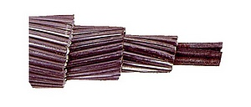

Szabad és szigetelt légvezetékek
- Acél vezetéksodrony
védelemre szolgál
- Alumínium vezetéksodrony
kis és középfeszültségű hálózatban, kisebb oszloptávolságokkal. Jele: ASC.
- Ötvözött alumínium vezetéksodrony
középfeszültségű hálózatban, a fentinél nagyobb oszloptávolságokkal. Jele: AASC.
- Acélalumínium vezetéksodrony
nagyfeszültségű hálózatban, nagy oszloptávolságokkal. Jele: ACSR..
- Ötvözött alumínium-acél vezetéksodrony
nagyfeszültségű hálózatban, nagy oszloptávolságokkal. Ritkán alkalmazott. Jele: AACSR

Slide 6
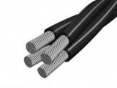
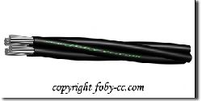
szigetelt légvezetékek
Kábel felépítése - sodrott, tömörített alumínium sodrat vezető - fekete színű, térhálós polietilén (XLPE) köpeny, jelzőbordákkal ellátva
Felhasználási terület - Légkábel Lakóépületek, ipari létesítmények tápellátásának megvalósítása levegőben történő bekötésre. UV álló, hidegálló. A kábelt tartókábelhez erősítve célszerű üzembe helyezni.

Slide 7
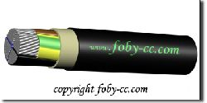

Erőátviteli kábelek (0,6/1kV)
Kábel felépítése - tömör, vagy sodrott alumínium vezető - PVC érszigetelés Érszínezés: z/s, fekete, kék, barna. Egy erű esetében fekete. - övréteg (vagy PVC szalag lekötés) - PVC köpenyszigetelés fekete színű
Felhasználási terület - Erőátviteli kábelként külső- vagy belső terekben egyaránt használható. Ipari területeken, erőművekben, lakások földben történő bekötésénél használatos. Szükség esetén a mechanikai védelemről védőcsővel, vagy egyéb módszerrel gondoskodni kell.

Slide 8

Középfeszültségű kábelek (6-35kV)
Felépítése: tömör vagy durván sodrott (2-es osztályú) Ál- vagy C-vezető, belső félvezető réteg, THPE-érszigetelés, külső félvezető réteg, duzzadó képes párnaréteg, rézhuzal árnyékolás rézszalag-lekötéssel, duzzadó szalag, EP-külső köpeny.
Felhasználási terület: a kábel 45-65 Hz frekvenciájú erőátviteli hálózatokban alkalmazható.
Környezeti hőmérséklet: -20°C-tól +80°C-ig.
Középfesz. kábel, alumínium vagy rézvezetővel,térhálósított PE érszigeteléssel, hosszirányban vízzáró réteggel

Slide 9

Elektronikai vezetékek és kábelek
Felépítése: különösen hajlékony Cu áramvezető, PVC-érszigeteléssel. Az ereket műanyag fólia fogja össze, amelyre ónozott rézszövet árnyékolás kerül. A kábelt PVC külső köpeny fedi. Az erek rétegsodratúak, a páros típusnál a sodrott érpárok rétegbe sodrottak.
Felhasználási terület: orvosi, mérés- és szabályozástechnikában, gépi és számítógépes vezérléseknél, illetve minden olyan területen, ahol a jelet óvni kell a külső elektromágneses zavaroktól a kábel kiválóan alkalmas kisméretű csatlakozóval való szerelésre.
Környezeti hőmérséklet: mozgatott elhelyezésnél -5°C-tól +70°C-ig. Fix elhelyezés esetén -30°C-tól +80°C-ig.

Slide 10
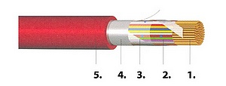
Tűzjelző kábelek
Felépítése: tömör Cu-vezető, PVC-érszigetelés, az erek közösen, illetve párokba és rétegesen sodrottak. Műanyag fólia tekercselés, majd alufólia árnyékolás (JB-Y(ST)Y), felette pedig PVC külső köpeny helyezkedik el. (piros)
Felhasználási terület: tűzjelző rendszerek vezérléséhez installációs kábelként. Fix elhelyezéssel.
Környezeti hőmérséklet: mozgó elhelyezés esetén -5°C-tól +50°C-ig. Fix elhelyezés esetén -30°-tól +70°C-ig.
Felépítés:
Tömör rézvezető, PVC érszigetelés, Műanyag fólia szalag
Halogénmentes üvegszál szalag Műanyag kasírozású alufólia árnyékolás mellékszállal (csak a JB-Y(St.)Y típusnál) PVC külső köpeny, piros

Slide 11
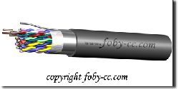
Távközlési vezetékek és kábelek
Kábel felépítése: a-tömör rézvezető -PVC érszigetelés, megkülönböztetés színjelöléssel, az erek párba sodrottak a-poliészter fólia lekötés -PVC-re kasírozott alumínium fólia árnyékolás, mely kontaktusban van a mellette futó szigeteletlen vezetővel -PVC külső köpeny, szürke. A köpeny lángálló, és önkioltó kivitelű DIN VDE 0472,part804 és IEC 60332-1 szerint
Felhasználási terület : a-belső terekben, kábelcsatornában vagy egyéb módon rögzítve. a-elsősorban telefonkábel, de használható mérő, jelző és pl.: biztonsági berendezések jelátviteli kábeleinek alkalmas. Nem UV álló.

Slide 12
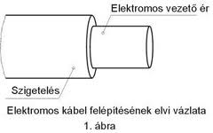
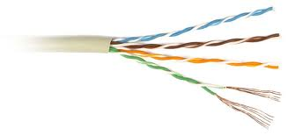
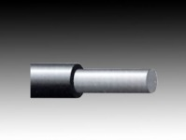
Villamos vezetékek
A mai korszerű villamos vezetékek szerkezete két lényeges elemből áll, amit a villanyszerelés alkalmával figyelembe kell venni: a belső úgynevezett vezető érből és az ezt körbefogó külső szigetelésekből, amik lehetnek többrétegűek is.
A háztartásokban, beleértve az épületek, lakások, helyiségek elektromos hálózat át is, lényegében kétféle típusú villamos vezetéket használnak: olyat aminek a belső vezető fém ere tömör, és a másikat, ahol a vezető sok vékony elemi fémszálból van összesodorva . Ez utóbbit “flexibilis”, azaz hajlékony vezetékeknek hívják, és főleg a villamos fogyasztók közvetlen bekapcsolására valók. Például a háztartási gépek és tulajdonképpen minden villamos készülék csatlakozókábele ilyen hajlékony vezeték

Slide 13
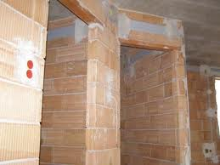
A tömör belső fém vezetővel rendelkező huzalokat elsősorban a hálózatok szerelésénél, a falba épített védőcsőbe húzva alkalmazzák. Régebben a falakba vékony fémlemezből kialakított, belül kátrányos papírral szigetelt, úgynevezett “Bergmann”a-csöveket helyeztek és a gumi-textil szigetelésű vezetékeket ebbe “húzták” bele. A padlás-, és más nedves-, tűzveszélyes terekben meghatározó megoldásként az úgynevezett “AP”, acélpáncél csövekkel védték a vezetékeket. Az ilyen csöveknek természetesen semmi közük nem volt sem az acélhoz, sem a páncélhoz, rendszerint átlagos minőségű vaslemezből készült csövek voltak. A villanyszerelő a régebbi épületekben mindkettő megoldással találkozik.

Slide 14
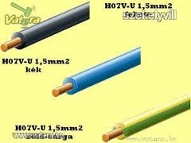


A lakások áramköreinek a legkisebb ke­resztmetszetű alumínium vezeték 2,5 mm²-es lehet, de célszerűbb ehelyett az 1,5 mm²-es rézvezeték használata. E vezetékek Max. 3 kW egyidejű terheléshez, illetve 20-25 m nyomvonal hosszúságig megfelelőek. Az áramkörre az ajánlottnál nagyobb fogyasztást nem szabad kapcsolni. A vezetékek esetleg kicserélhetők nagyobb keresztmetszetűre, amennyiben beleférnek a védőcsőbe.
A vezetékek szigetelő bevonatának a szí­ne előírásos. A fázisvezeték fekete, a nulla vezeték kék, a földvezeték (nullázó vezeték) zöld-sárga színű (régebben piros) kell, hogy legyen. Eltérő színű vezetékek mindkét végé­nél az előírt színjelölést szigetelőszalaggal kötelező megjelölni.
A kettős szigeteléssel ellátott, un. MM fal­vezeték védőcső nélkül, közvetlenül a vako­latba helyezhető. A lakásokban a kábelnek nevezett vezetékeket nem szerelik védőcső­be. Ezek külső burkoló köpenye nélkül is kellő védelmet nyújt. Rendszerint több erűek, melyeket érszigetelés vesz körül, és övszigetelés fog össze, kívül pedig külön műanyag burkolat veszi körül.

Slide 15



Ha az erek vékony rézszálakból vannak összeállítva, a kábel kellően hajlékony, ezért nem helyhez kötött fogyasztóknak (rádió, va­saló, konyhai kisgépek stb.) a dugaszaljzat­hoz villás dugóval csatlakozó un. lengő veze­tékeihez ezt alkalmazzák.
Éghető anyagú épületek (faházak, padlás) vezetékeihez kábeleket kell használni, ame­lyeket falra erősített kábelbilincsek tartanak. E vezetékekhez növelt meleg állóság csatla­kozó- és kapcsolódobozokat kell alkalmazni (ezeket háromszöggel körbevett F betű vagy áthúzott lángnyelv rajza jelzi).
A kábelek elsősorban két (fázis és nulla), három (fázis, nulla és föld), esetleg négy vagy több erűek lehetnek. A vezetékkötéseket, tol­dásokat,
leágazásokat kizárólag elágazó dobozban és a szerelvények bekötésénél sza­bad készíteni. Ehhez a vezetékvégeket 10-15 cm ráhagyással levágva és a szigetelés 2-3 cm-es eltávolításával kell előkészíteni.
Az elektromos vezetékek rögzített kötései­hez vezeték-összekötőket, elsősorban bakelit­házas sorozatkapcsokat („csokoládészorítók") alkalmaznak. Ezzel a csavaros szorítással lé­tesítik az összekötést. Alumíniumvezetékeknél a rögzítő csavarok alatt leszorító lemezes kivi­telű összekötőket kell alkalmazni. A kábelek egymáshoz kapcsolásánál speciális, hőre zsu­gorodó csöves szigetelést alkalmaznak.

Slide 16
